Slide 1

Детекција на стрес со користење на
методи од машинското учење
Марија Нецева 203/2016

Slide 2

Што е стрес ?
Стресот како поим ја опфаќа и генерализира реакцијата на човековото тело кога тоа е изложено на одредена закана или притисок за извршување на дадено барање или задача.
Ваквата состојба секогаш резултира со ослободуање на хормони на стрес, како адреналин и кортизол.
Влијае врз работата на АНС.
Разликуваме три категории на стре:
Акутен стрес,
Епизоден акутен стрес,
Хроничен стрес,
Стресот може да има и позитивно и негативно влијание врз дадена единка

Slide 3
Несакани појави предизвикани од стрес
1
Срцеви нарушувања, пропратени со: промени во срцевиот ритам, зголем број на срцеви отчукувања, зголемен крвен притисок (хипертензија)
2
Зголемен мускулна тензија/напнатост
3
Појава на дијабетис, дигестивни проблеми
4
Појава на несоница и ментални нарушувања како анксиозност и депресија

Slide 4


Нивото на стрес во дадена ситуација кај секоја единка се разликува
↓
Неможност за поставување унифициран/генерален метод за негова детекција и намалување
Генерализиран
модел за детекција на стрес

Slide 5
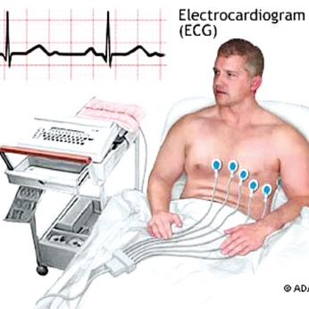
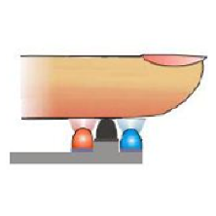
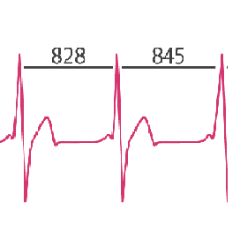
Основни процеси и поими

Slide 6
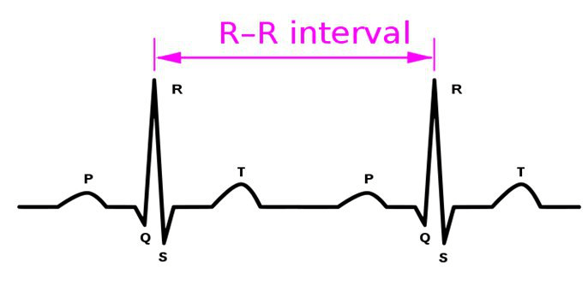
Варијабилност на срцевиот ритам (HRV)
Промените во срцевиот ритам можат да се добијат како резулатат на применетите временски и фреквенциски пресметки врз последователни R-R интервали.
R-R интервалот се мери во милисекунди и дава информација за временската должина на интервалот помеѓу две последователни срцеви отчукувања, т.е пикови од QRS комплексот.
Анализата на R-R интервали покрај добивањето на HRV, овозможува естимација на голем број дополнитени карактеристики поврзани со срцевата работа.
Поконкретно варијабилноста на срцевиот ритам се пресметува со примена на лизгачки прозорец од 30 секунди (20 секунди од тековен интервал, 10 секунди од претходен и 5 секунди од следен интервал).

Slide 7
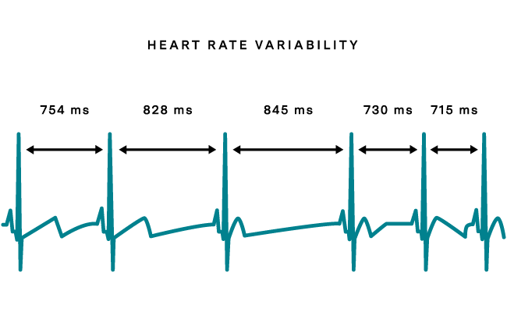

Slide 8
Податочно множество
Податочното множество е зачувано во специфичен physionet формат, и е поделено на 18 .dat датотеки и 18 .hеа датотеки со придружни метаподатоци.
Податоците се состојат од сигнали на ЕКГ, ЕМГ, GSR мерења од стапалата, GSR мерења од рака, мерења на срцевиот ритам и мерења поврзани со респирацијата.
Сите вредности се децимални, со фреквенција на семплирање/земање примероци од 15.5 примероци во секунда.
За да можеме да работиме со вака форматираното податочно множество, користиме алатка од Physionet наречена WFDB со цел претварање на .dat и .hea датотеките во текстуални датотеки одделени со запирка и имиња на колони.
Оргиналните податоци не содржат директни ознаки за стрес, и поради тоа истите мора да бидат некако пресметани.
Средната вредност од GSR сигналот се зема како гранична точка за да се утврдување на дали одредена единка е под стрес или не.
Отстранување, селекција на карактеристики, стандардизација на вредности и поделба на множества за тестираер и тренирање
Вкупниот број на записи се сведува на 4132.
За креирање на засебни множества за тренирање и тестирање на МЛ моделите, првобитното множество се дели во однос 80:20.

Slide 9
Карактеристи добиени со анализа на влезни сигнали
Карактеристики во временски домен
AVNN | Просечна вредност од сите NN интервали
SDNN | Стандардна девијација од сите NN интервали
SDANN | Стандардна девијација од просечната вредност на сите NN интервали во сите 5 минутни сегменти од 24 часовното снимање
SDNNIDX | Средна вредност од стандардната девијација на сите NN интервали во сите 5 минутни сегменти од 24 часовното снимање
rMSSD | Квадратен корен од средната вредност на разликите од квадратите помеѓу соседни NN вредности/примероци
pNN50 | Разлика помеѓу два соседни NN интервали помала од 50ms изразено во проценти
Карактеристики во фреквенциски домен
ULF | Ултра ниски фреквенции - Вкупна спектрална моќност од сите NN интервали до вредност од 0.003 Hz
VLF | Многу ниски фреквенции - Вкупна спектрална моќност од сите NN интервали помеѓу вредностите 0.003 и 0.04 Hz
LF | Ниски вреквенции - Вкупна спектрална моќност од сите NN интервали помеѓу вредностите 0.04 и 0.15 Hz
HF | Високи фреквенции - Вкупна спектрална моќност од сите NN интервали помеѓу вредностите 0.15 и 0.4 Hz
LF/HF | Однос на моќностите од ниски наспрема високи фреквенции

Slide 10

Анализа и формирање на податочно множетво
Чистење и подготовка на податоци
01
02
Тестирање и евалуација на МЛ моделите
06
Отстранување, селекција на карактеристики, стандардизација на вредности
03
05
04
Креирање и тренирање на МЛ модели
Поделба на множества за тестираер и тренирање

Slide 11
MЛ модели
Logistic Regression
Резултат 1: 63.5 %
Резултат 2: 70.8 %
1
2
KNN
XGBoost Classifier
Резултат 1: 73.0 %
Резултат 2: 74.8 %
3
Резултат 1: 80.1 %
Резултат 2: 74.6 %
SVM
4
AutoML-TPOT
Резултат 1: 72.3 %
Резултат 2: 73.2 %
5
Резултат 1: 79.86 %
Резултат 2: 78.1 %
6
Random Forest Classifier
Резултат 1: 72.2 %
Резултат 2: 74.9 %

Slide 12
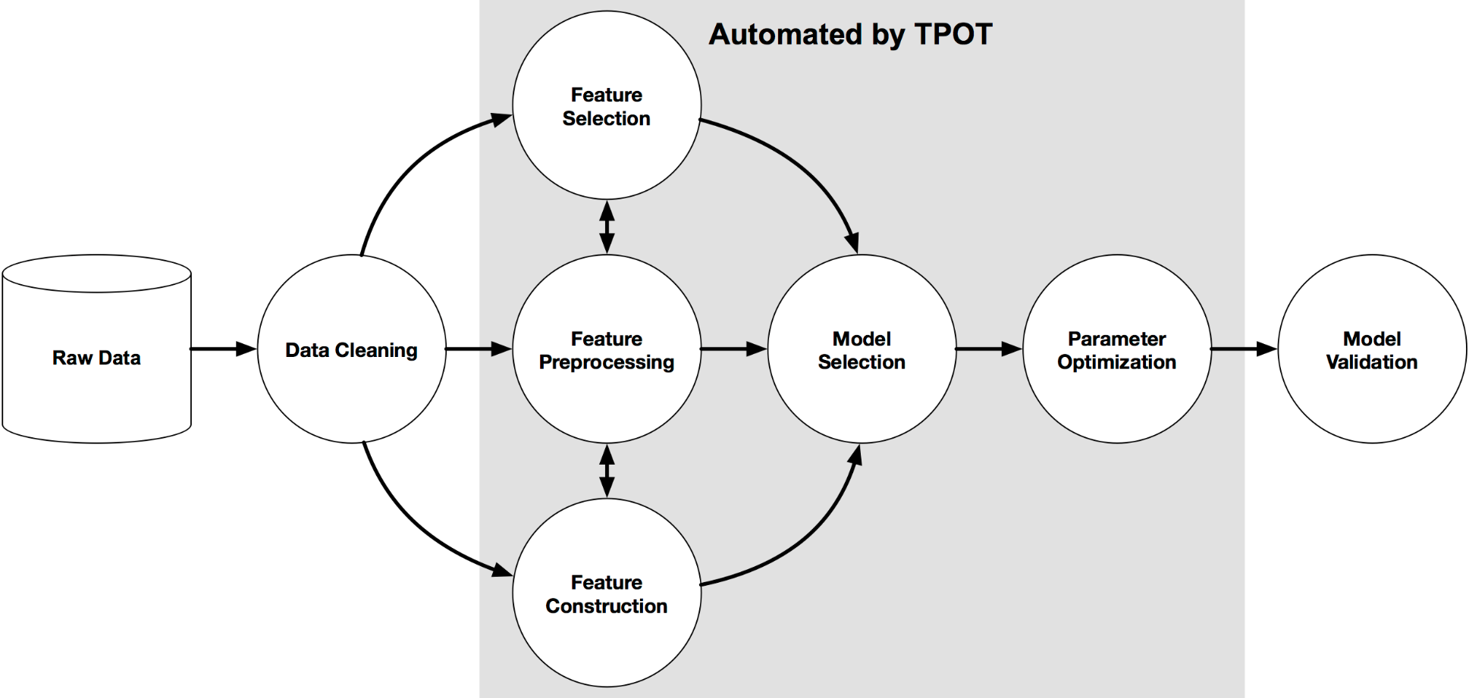
AutoML - TPOT

Slide 13
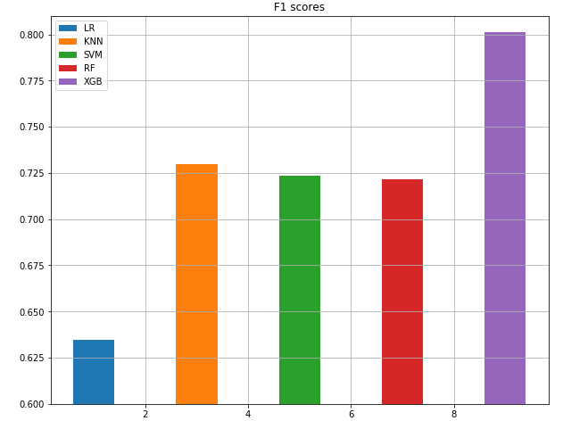
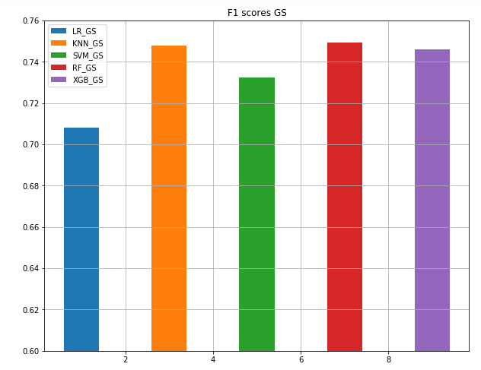

Slide 14
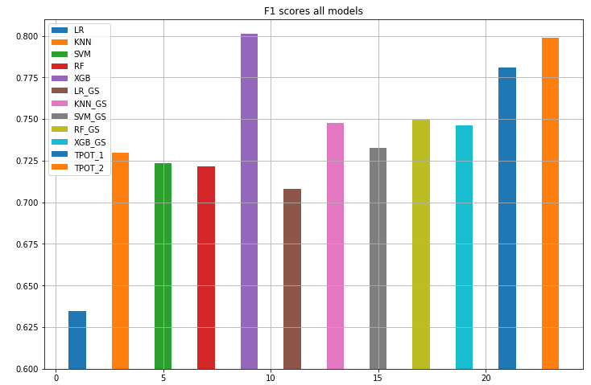

Slide 15


